Slide 1
MHW3
SERTINI RITA ILENIA
1000004431

Slide 2

Descrizione del progetto e Layout
Implementazione di due API REST , di cui una con API key, e una con autenticazione OAuth2.
L’utente inserisce la sua email, se valida compare un link, che serve per proseguire con la registrazione.
(Tale link fa riferimento alla pagina di accesso a Facebook).
In caso di non validità compare una scritta ’EMAIL NON VALIDA!’

Slide 3

Descrizione del progetto e Layout
L’utente inserendo un nome di un cantante prova a vincere, in maniera casuale un suo album.
In caso di vittoria, comparirà l’immagine dell’album.
In caso di sconfitta, comparirà un’immagine con scritto ‘HAI PERSO!’

Slide 4
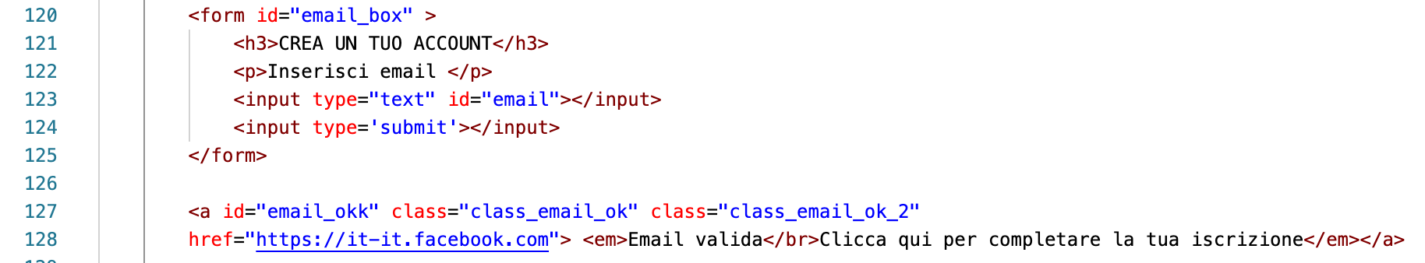
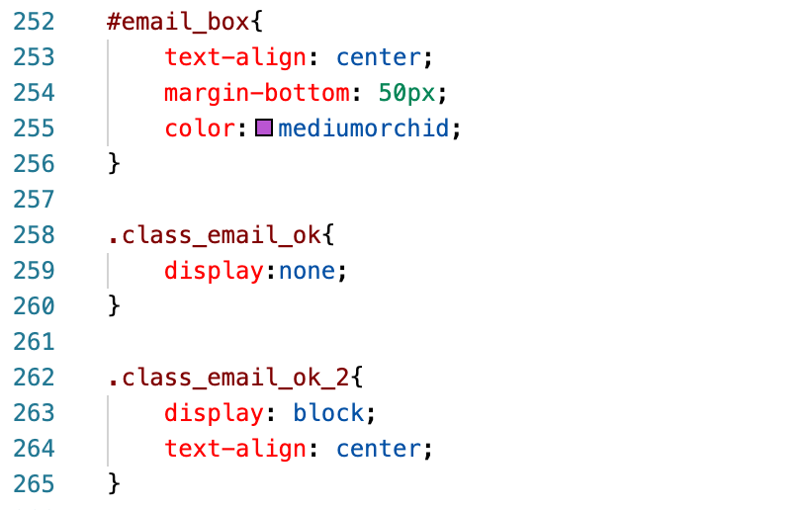
API EMAIL HTML + CSS

Slide 5
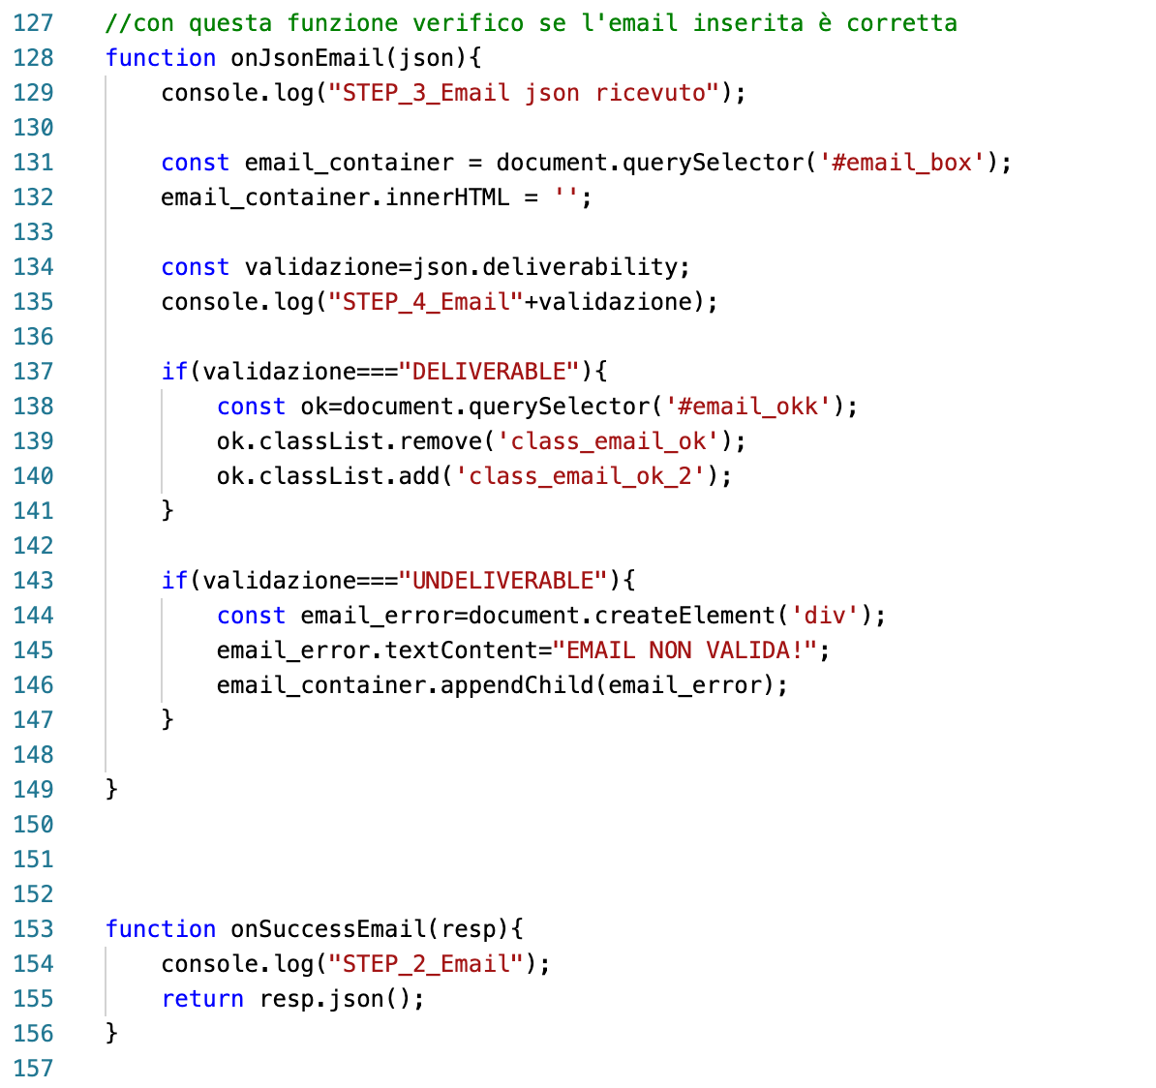
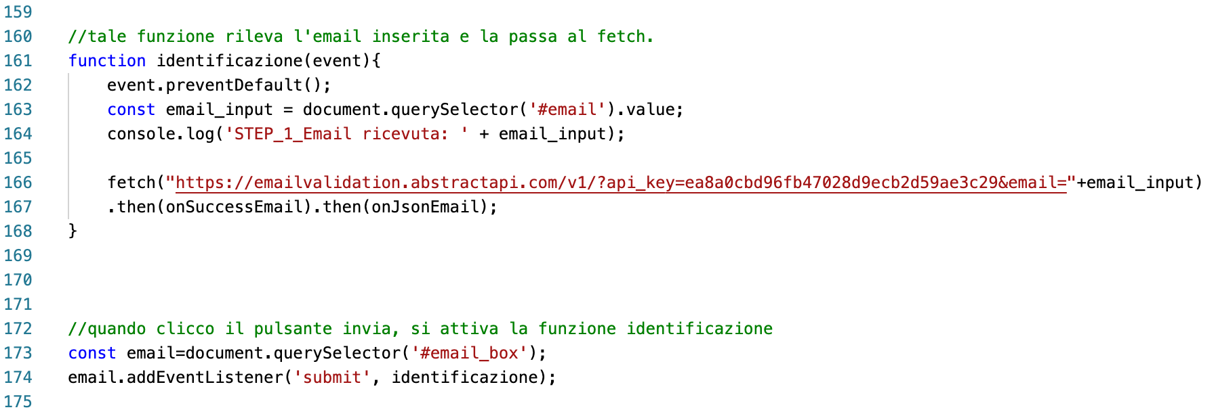
API EMAIL JAVASCRIPT

Slide 6
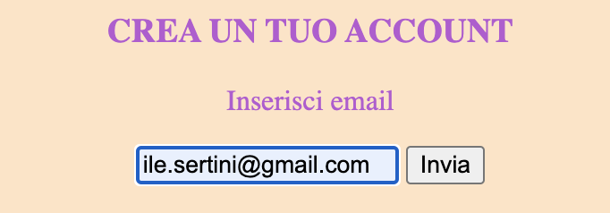
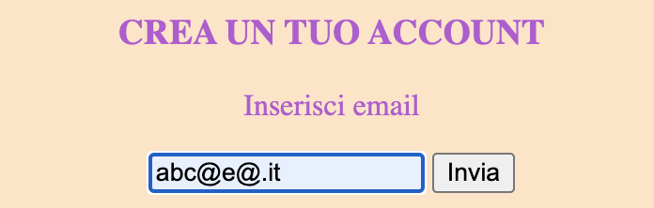
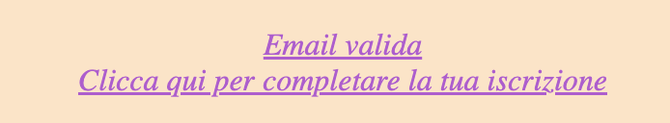

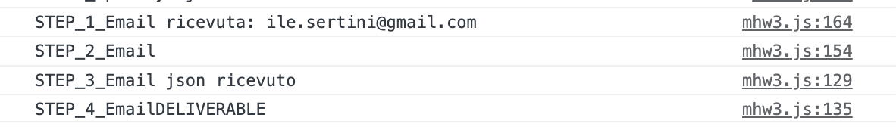
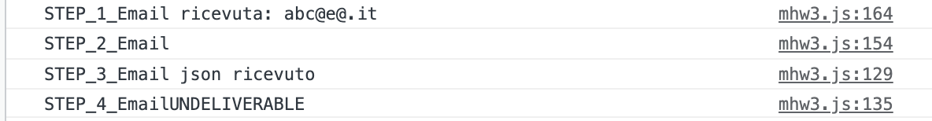
API EMAIL formato delle richieste e delle risposte

Slide 7
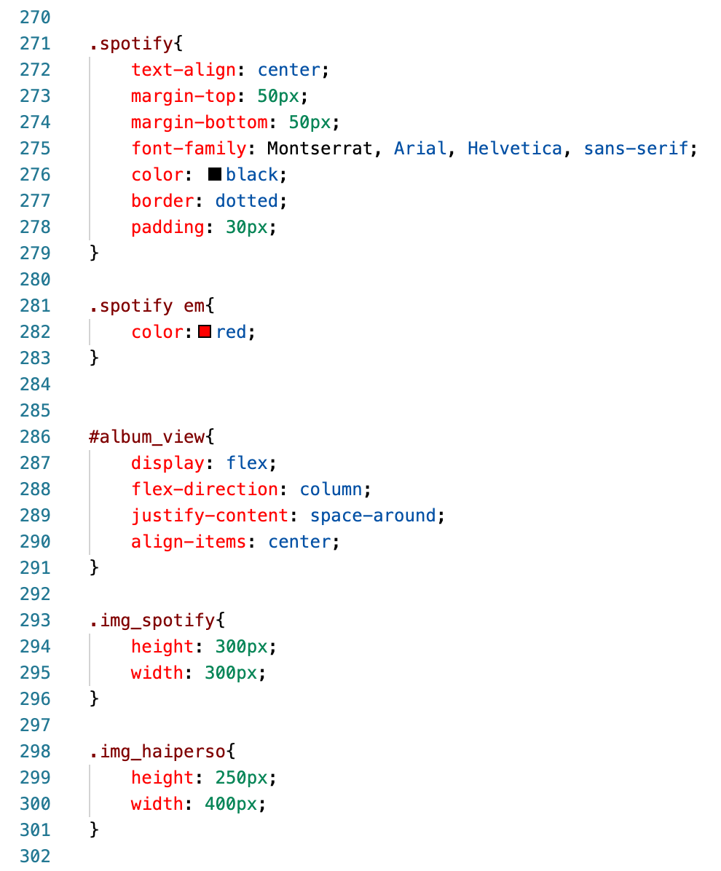
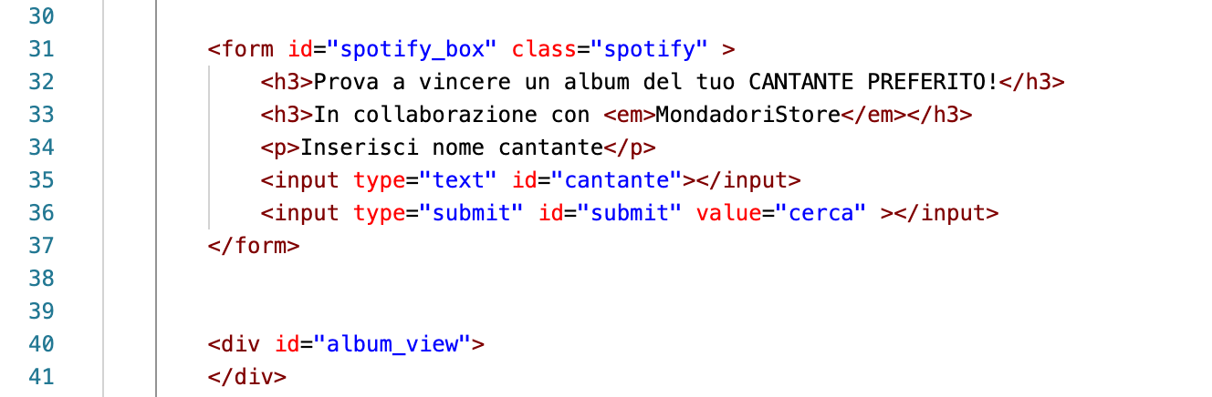
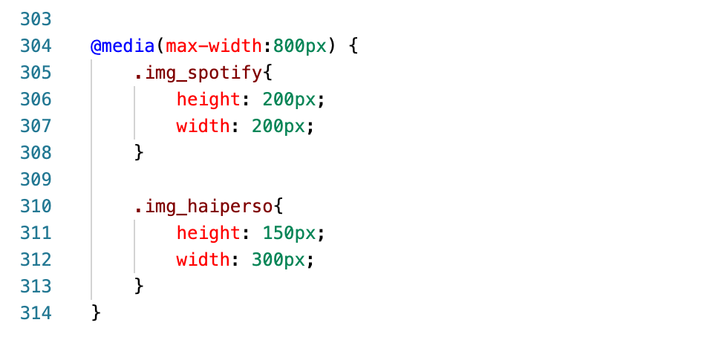
API SPOTIFY HTML + CSS

Slide 8
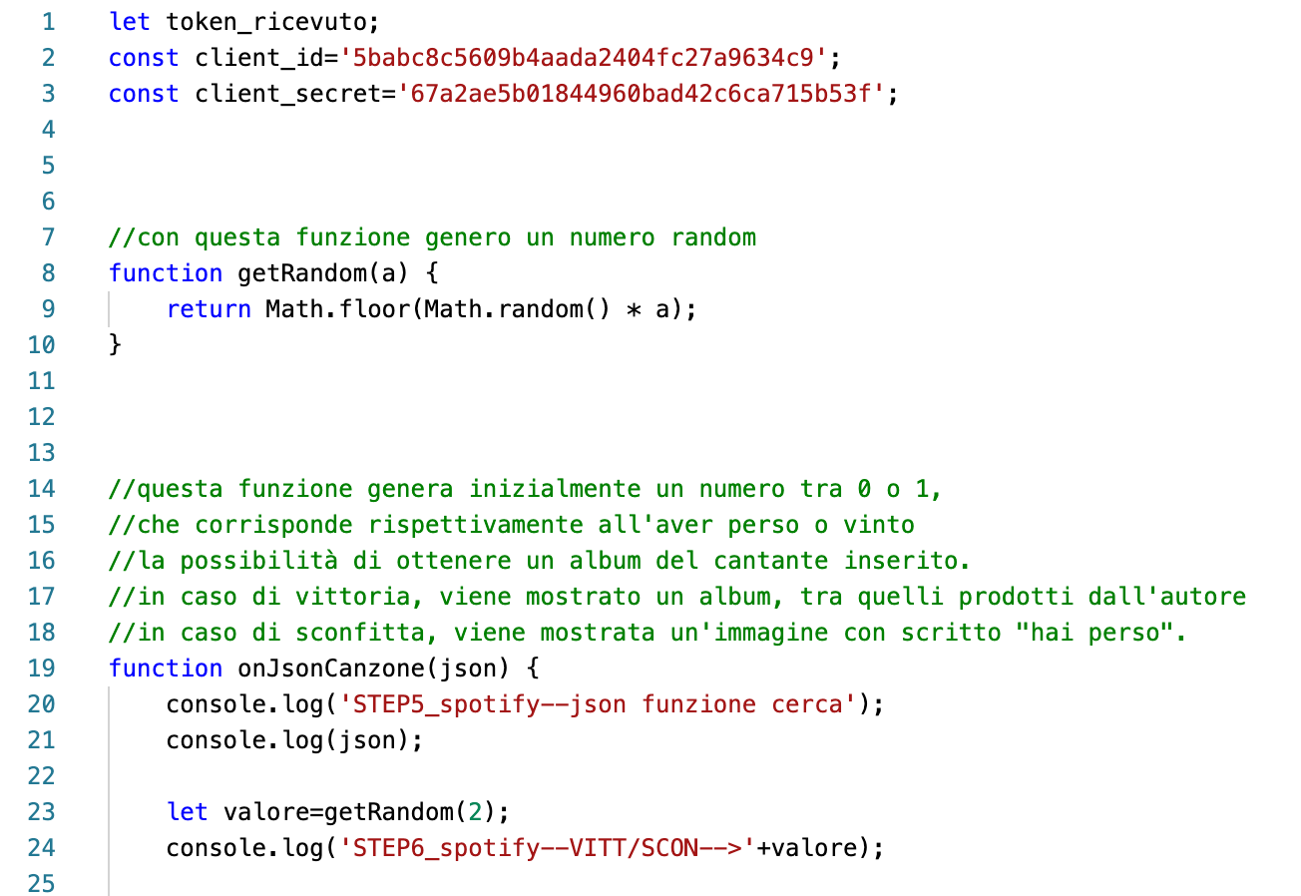
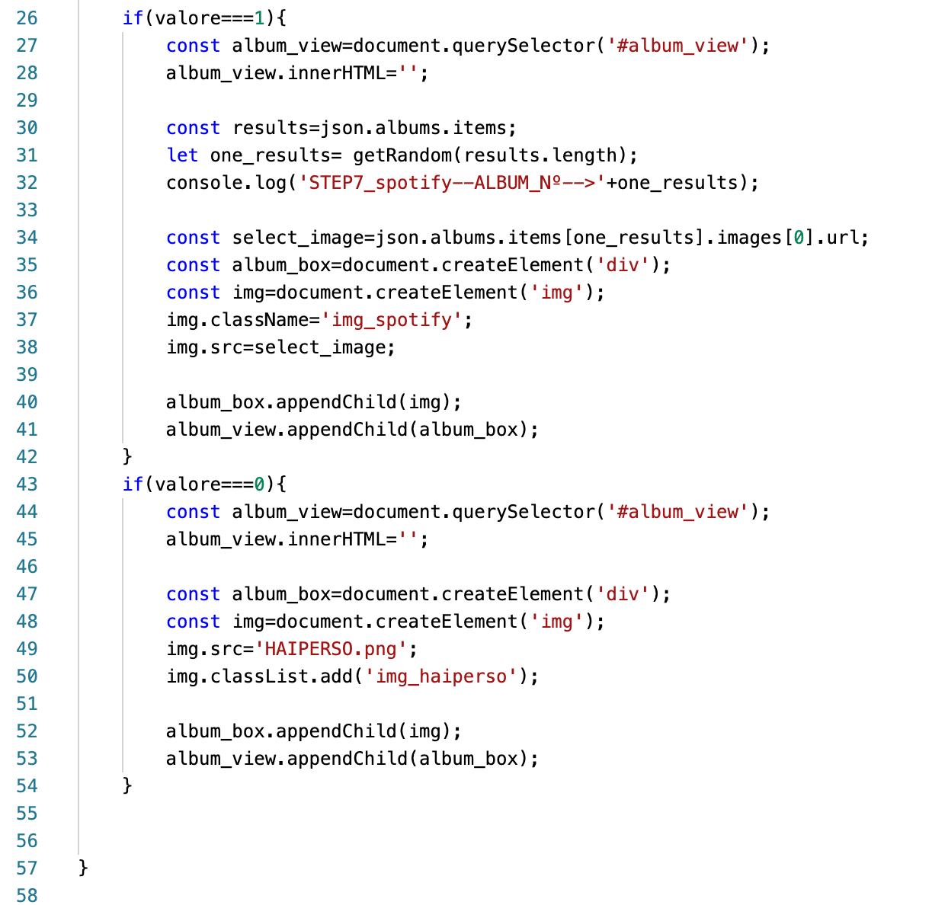
API SPOTIFY
JAVASCRIPT

Slide 9
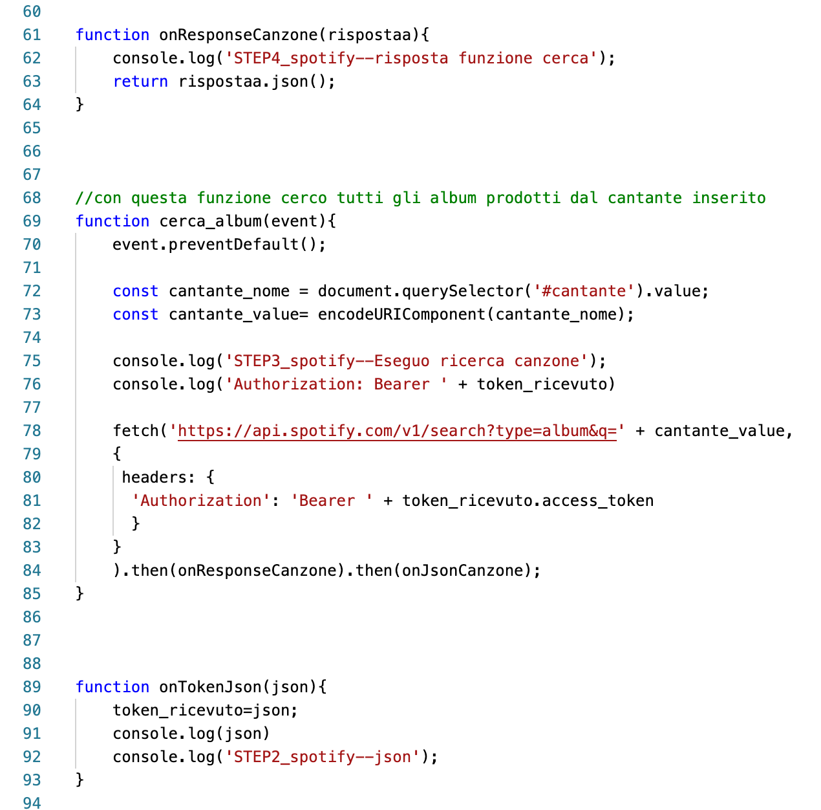
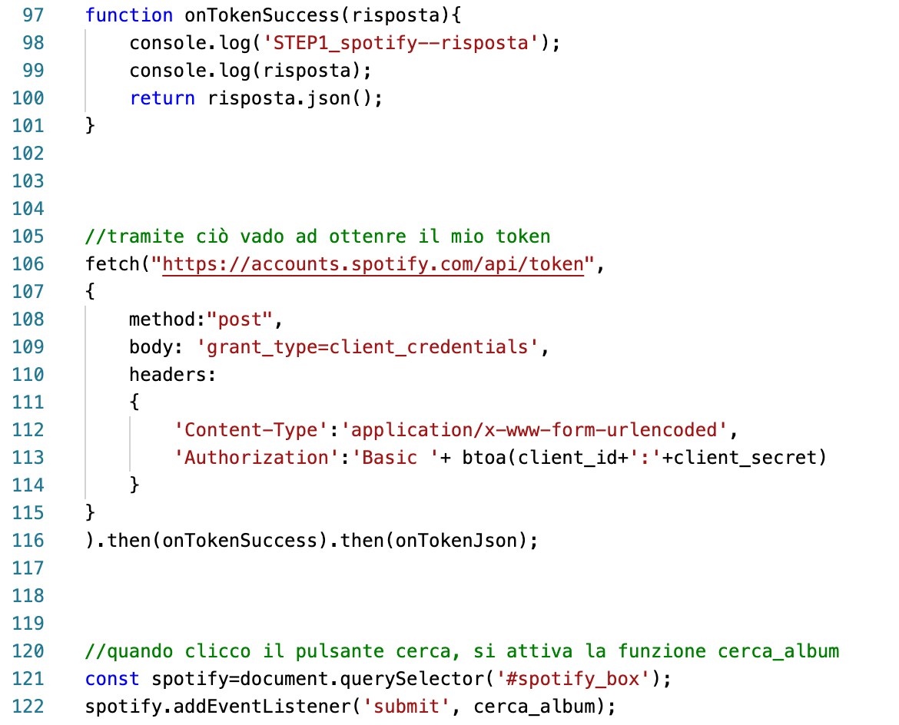
API SPOTIFY JAVASCRIPT

Slide 10
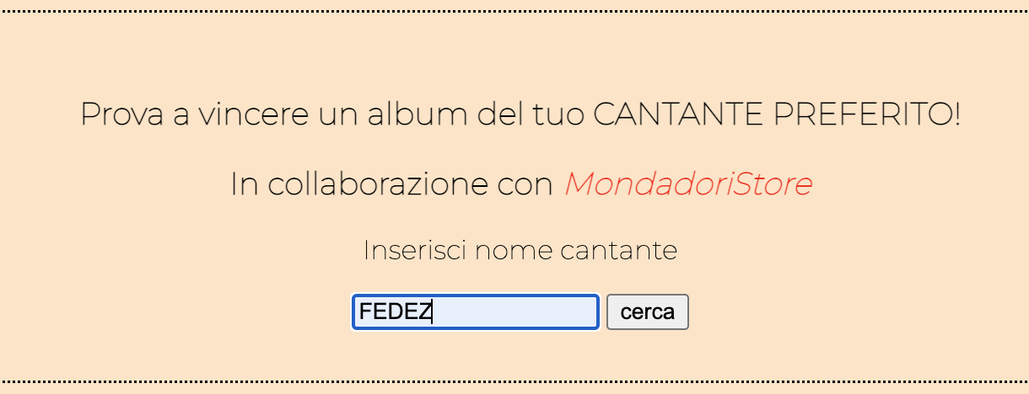
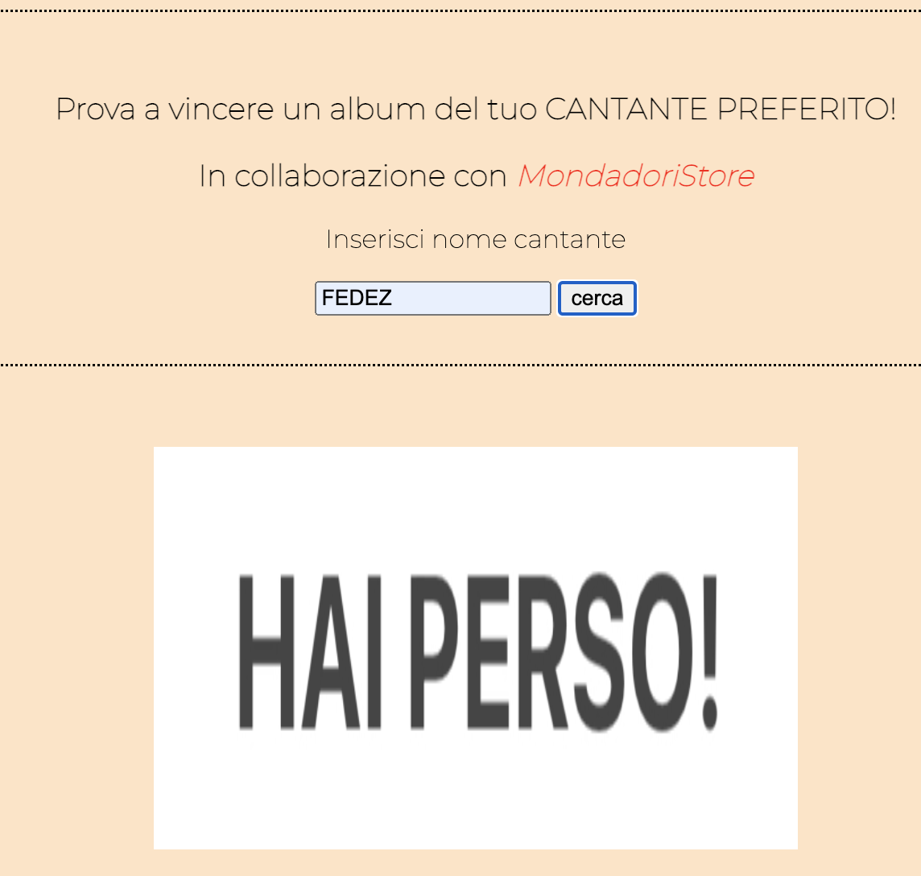

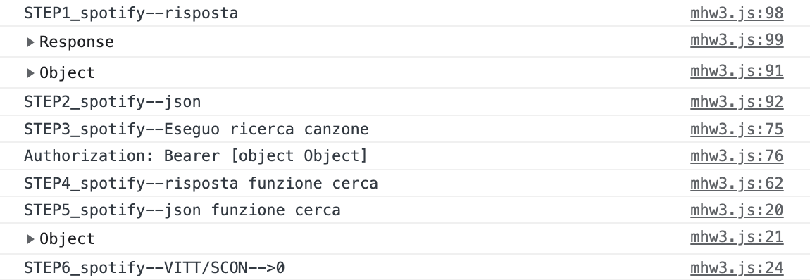
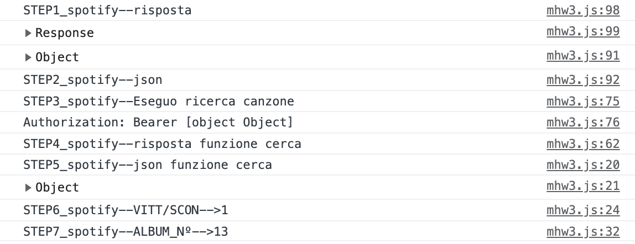
API SPOTIFY formato delle richieste e delle risposte

